Slide 1
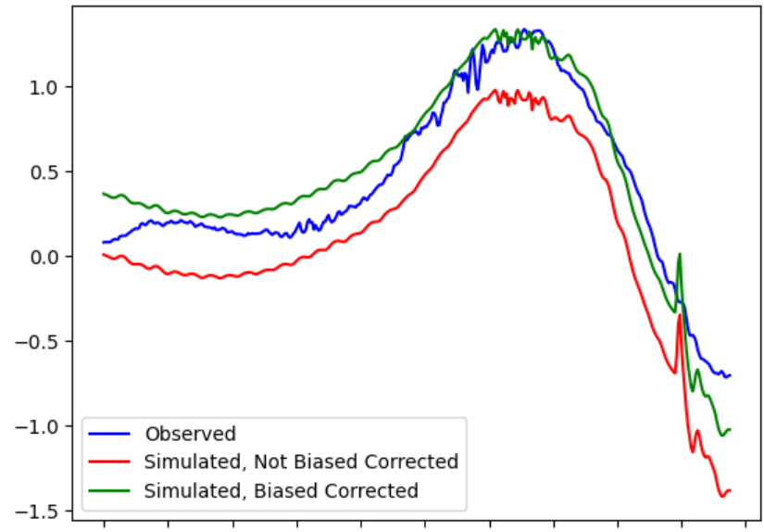
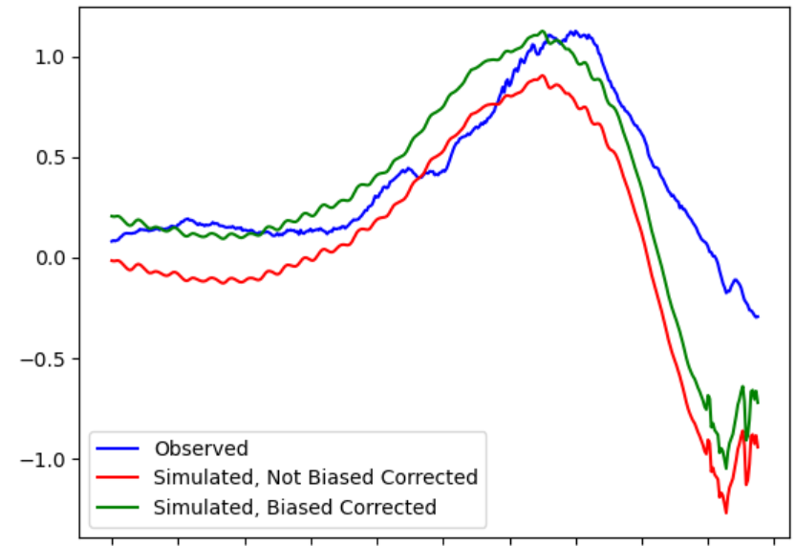
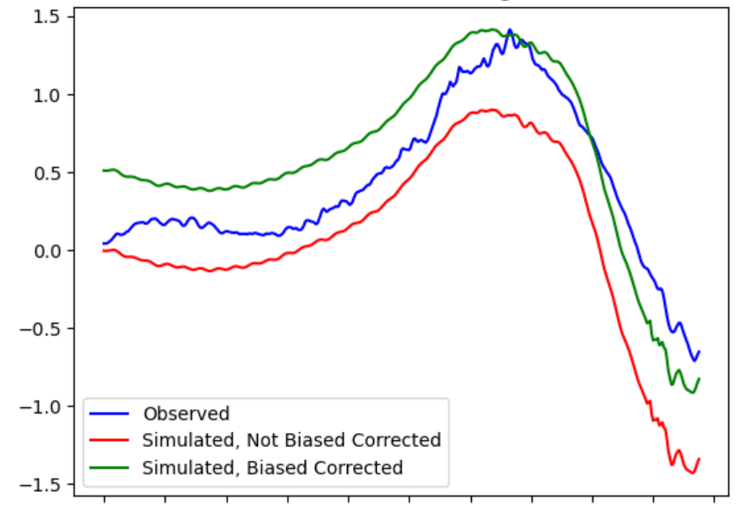
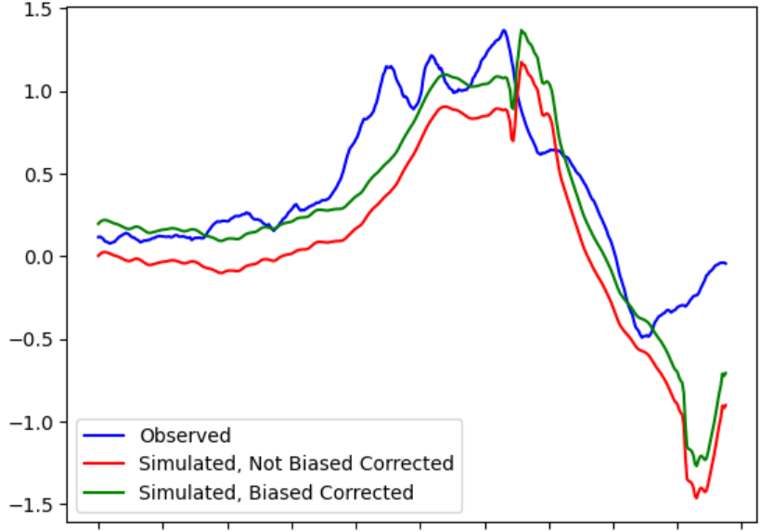
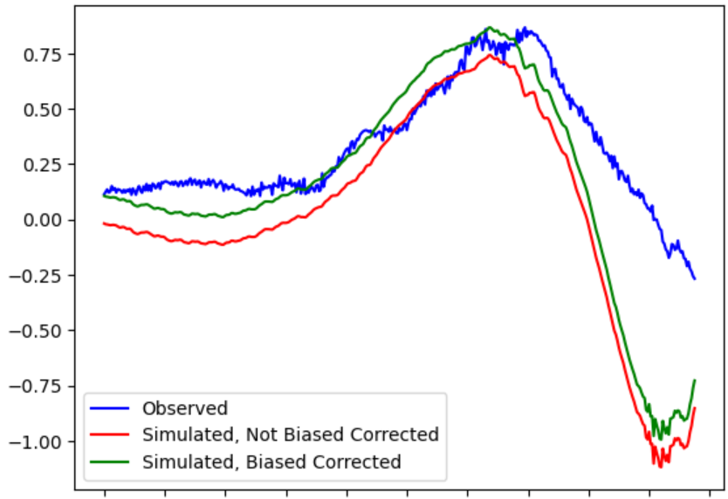
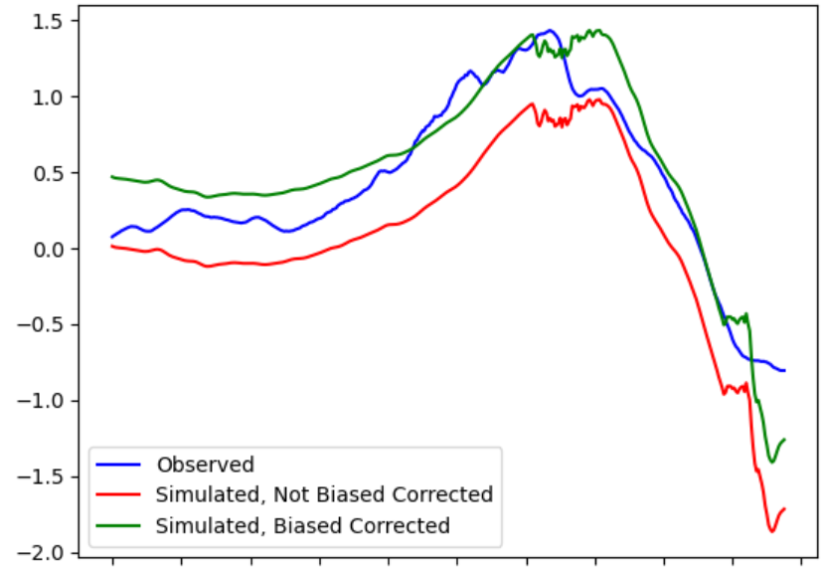
Irene
Bridgeport
New London
New Haven
08-28 00
08-28 12
08-28 04
08-28 16
08-29 00
08-28 08
08-29 04
08-27 20
08-28 20
08-27 12
08-27 16
08-28 00
08-28 12
08-28 04
08-28 16
08-28 12
08-29 00
08-28 08
08-29 04
08-28 00
08-28 20
08-28 04
08-28 16
08-29 00
08-28 08
08-29 04
08-28 20
08-27 20
08-27 12
08-27 20
08-27 16
08-27 12
08-27 16
The Battery
Kings Point
Montauk
08-28 00
08-28 12
08-28 04
08-28 16
08-28 12
08-29 00
08-28 08
08-29 04
08-28 00
08-28 20
08-28 04
08-28 16
08-29 00
08-28 08
08-29 04
08-28 20
08-27 20
08-27 20
08-27 12
08-27 12
08-27 16
08-27 16
08-28 00
08-28 12
08-28 04
08-28 16
08-29 00
08-28 08
08-29 04
08-27 20
08-28 20
08-27 12
08-27 16

Slide 2
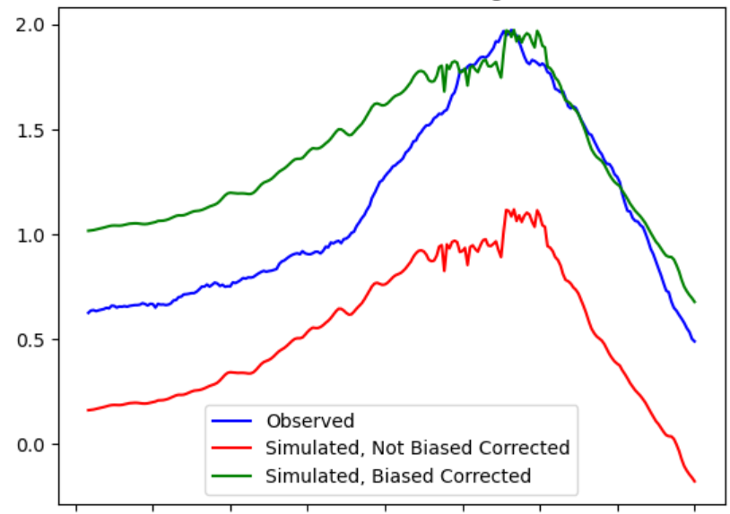
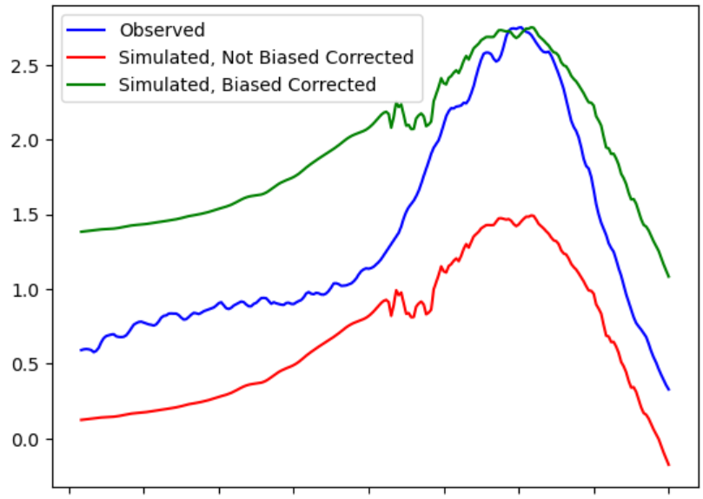
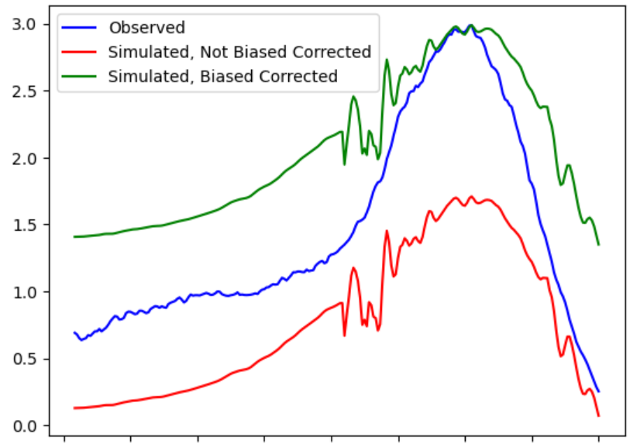
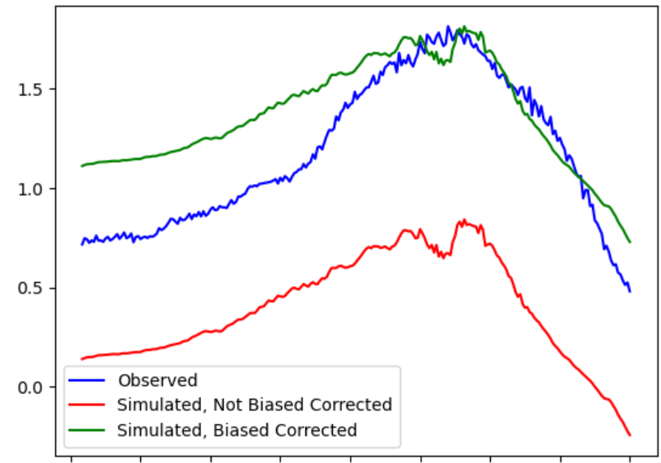
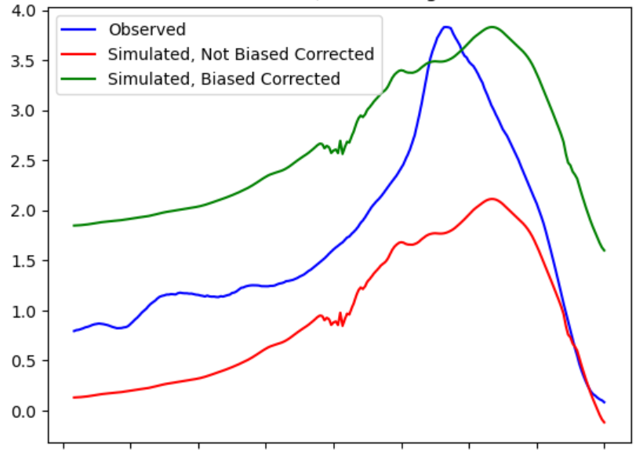
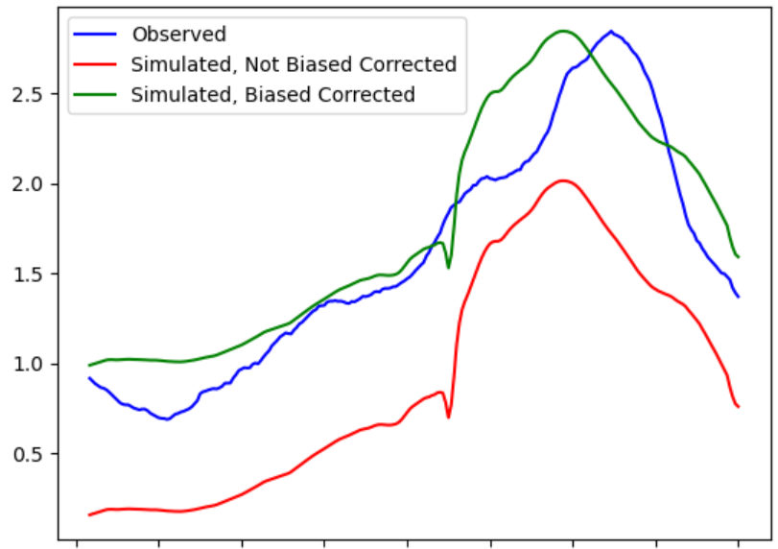
Sandy
New Haven
Bridgeport
New London
10-30 03
10-30 06
10-29 09
10-29 21
10-29 15
10-29 18
10-30 03
10-29 12
10-30 00
10-30 06
10-29 06
10-29 09
10-29 21
10-29 15
10-29 18
10-29 12
10-30 00
10-29 06
10-30 03
10-30 06
10-29 09
10-29 21
10-29 15
10-29 18
10-29 12
10-30 00
10-29 06
Montauk
The Battery
Kings Point
10-30 03
10-30 06
10-29 09
10-29 21
10-29 15
10-29 18
10-29 12
10-30 00
10-30 03
10-29 06
10-30 06
10-29 09
10-29 21
10-29 15
10-29 18
10-30 03
10-29 12
10-30 00
10-30 06
10-29 09
10-29 21
10-29 15
10-29 18
10-29 12
10-30 00
10-29 06
10-29 06

